Slide 1


مدارهای منطقی
فصل اول-مقدمه
وحید حقیقت دوست
haghighatdoost@shahed.ac.ir
http://ref.shahed.ac.ir/haghighatdoost
دانشکده فنی و مهندسی

Slide 2
بارم بندی
توضیحات | نمره | موضوع | متغیر
 | 4 | تمرین | T
 | 3 | کوئیز | K
 | 5 | میان ترم | M
 | 9 | پایان ترم | P
 | 2 | غیبت در کلاس | H
P+M+K+T-H |  | نمره نهایی | F

Slide 3

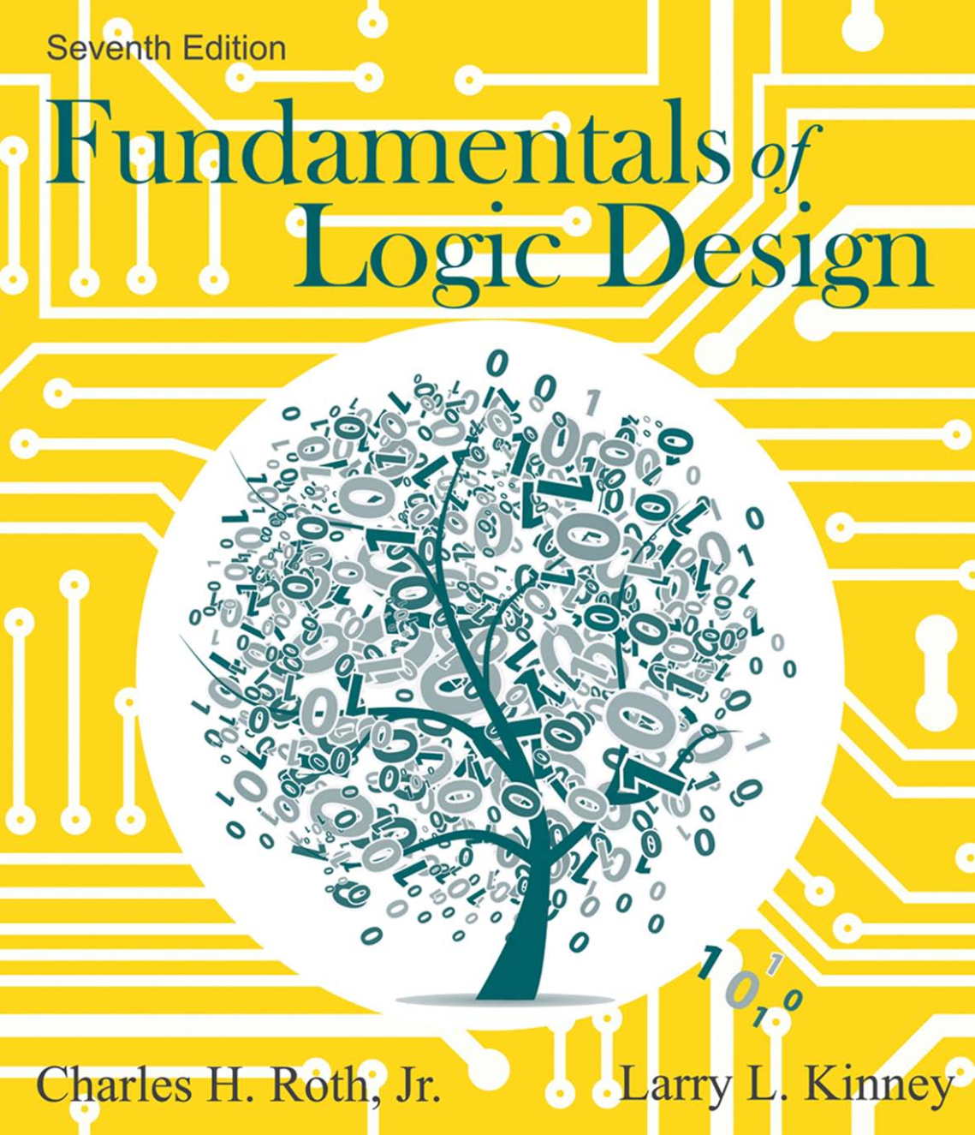
منابع آموزشي
کتاب: طراحی دیجیتال (مدار منطقی)
تاليف: موریس مانو
ترجمه قدرت سپیدنام (نسخه الکترونيکي قابل دانلود)
کتابFundamentals of Logic Design
Charles H. Roth, Jr.
Larry L. Kinney

Slide 4
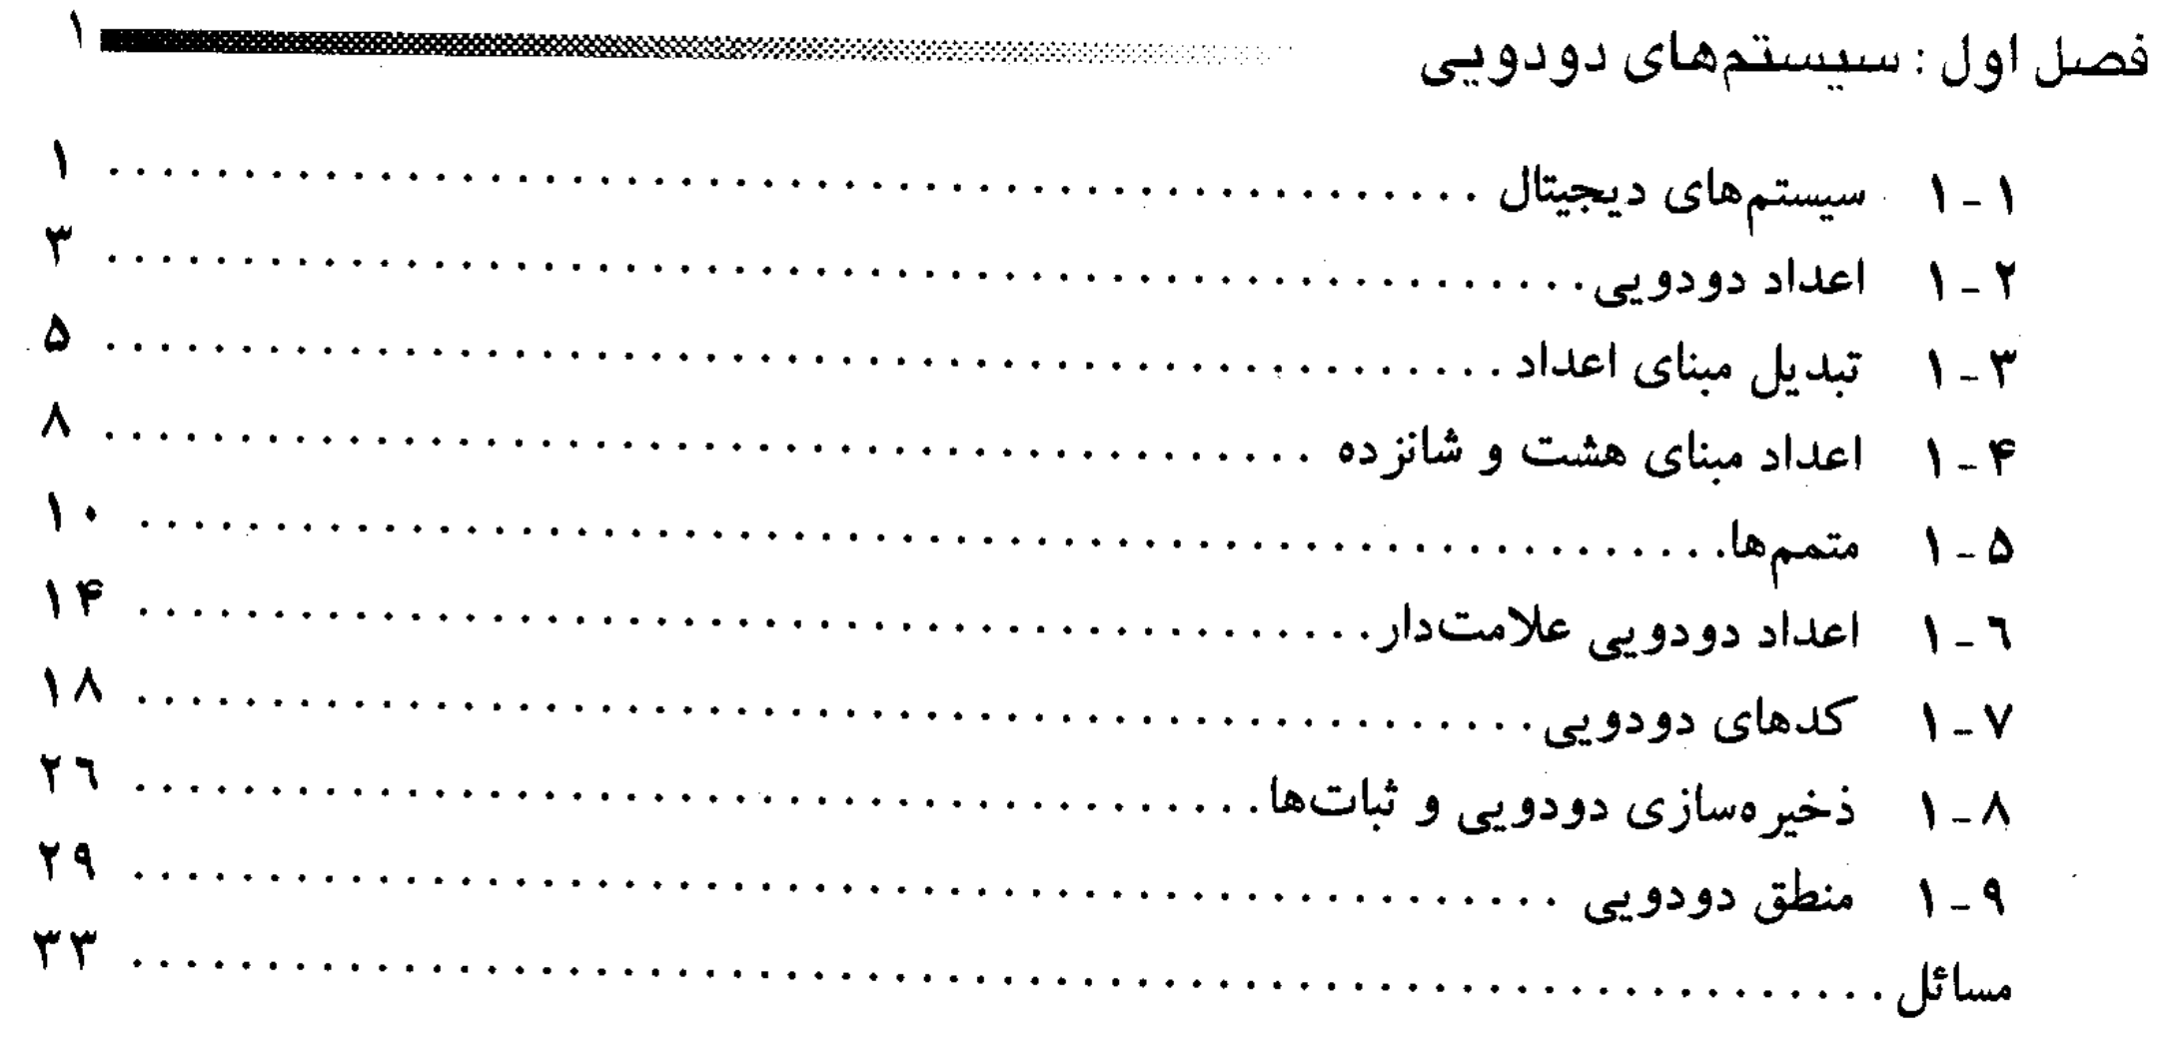

Slide 5
هدف
آموزش تکنيک هاي طراحي و پياده سازي سيستم هاي پيچيده:
سيستم:
داراي ورودي ها، خروجي ها و رفتار مشخصي است
اين رفتار توسط توابعی تعيين مي شود که ورودي ها را به خروجي ها تبديل (نگاشت) مي کند.
مثال: گوشي تلفن:
ورودي ها: کليدها
خروجي ها: صفحة نمايش و سيگنال هاي ارسالي به مرکز تلفن
رفتار: شماره گيري و ايجاد ارتباط
مثال: خودرو:
ورودي ها: پدال ها، سوييچ، فرمان، ...
خروجي ها: فرمان پيچش و چرخش چرخ ها، فرمان ترمز، ...
رفتار: ....

Slide 6
هدف
آموزش تکنيک هاي طراحي و پياده سازي سيستم هاي پيچيده:
طراحي:
فرايندي که طي آن، نيازمندي هاي نادقيق و ناقص _ که هدف و عملکرد سيستم را توصيف مي کند_ دقيق تر و کامل تر مي شود.
پياده سازي:
توصيف دقيق را مي گيرد و محصول فيزيکي را توليد مي کند.
توجه: توصيف اولية سيستم، قبل از طراحي، قابل ساخت نيست.

Slide 7
هدف اين درس
کسب مهارت طراحي مدار از specification
مدارهاي محاسباتي
کنترلر آسانسور
کنترلر چراغ راهنمايي
بازي ها (Tic-Tac-Toe)
عينک هوشمند
ساعت هوشمند
کنترلرخودروی خودران
بهينه سازي (مساحت، سرعت، ...)
اشکال زدايي
پياده سازي
FPGA, Board، PLA، ...

Slide 8
چرا طراحي مدار منطقي بياموزيم؟
مهارت طراحی و ساخت سيستم های ديجيتال
تعريف مهندسی کامپيوتر (ACM/IEEE)
Computer engineering is a discipline that embodies the science and technology of design, construction,
implementation, and maintenance of software and hardware components of
modern computing systems,
computer-controlled equipment, and
networks of intelligent devices.

Slide 9
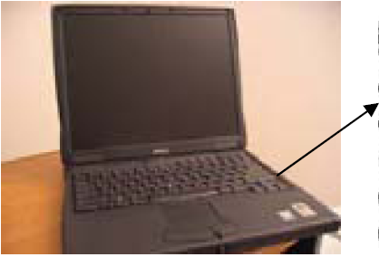
چرا طراحي مدار منطقي بياموزيم؟
نگاه عميق تر به داخل کامپيوتر:
مهارت طراحی و ساخت سيستم های ديجيتال
با دانش منابع سخت افزاري، بهتر هم برنامه مي نويسيم.
تفاوت يک رانندة غير فني با رانندة مطلع.
C
A
F
B

Slide 10
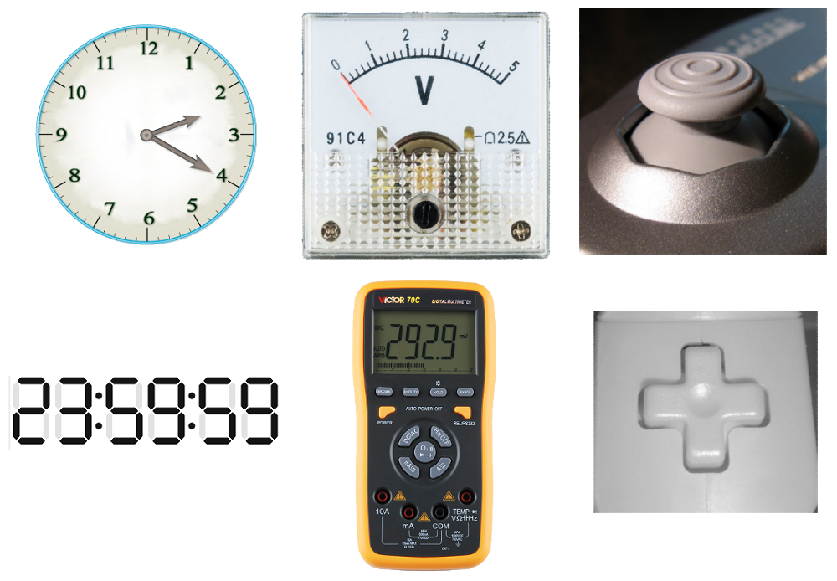
چرا طراحي مدار منطقي بياموزيم؟
وسايل روزمره به سرعت در حال ديجيتال شدن هستند.
دستگاه هاي بهترو سريع تر از سابق (آنالوگ):
دوربين، ضبط صوت، تلفن، خودرو ....
دستگاه هاي جديد:
کنسول بازی
گام شمار
عينک هوشمند

Slide 11
انقلاب ديجيتال
دستگاه هايي که ديجيتال شده اند:
دوربين عکاسي
دوربين ويديو
ضبط و پخش صوت
سيستم هاي تلفن و مخابرات
چراغ هاي راهنمايي
تلويزيون و راديو
ويرايش عکس و تدوين فيلم و جلوه هاي ويژه
کامپيوتر
کنسول بازي

Slide 12
Digital Hardware Systems
Digital vs. Analog Waveforms
+5
1
0
1
0
T
ime
Analog:
values vary over a broad range
continuously
Digital:
only assumes discrete values

Slide 13
مزاياي ديجيتال
آساني طراحي:
نيازي به فرمول هاي پيچيده و پيشينة رياضي قوي ندارد (منطقي است!)
سطح بالاي مدل:
نيازي به داشتن اطلاعات دقيق از الکترونيک و پديده هاي فيزيکي ندارد.
داشتن آن کيفيت طراحي را بالا مي برد.
توانايي بالا در پياده سازي:
تقريباً هرچه را که الگوريتمش را مي دانيد، مي توانيد مدارش را طراحي کنيد و بسازيد!
انعطاف پذيري:
تغييرات بسيار آسانتر از آنالوگ
مثلاً افزودن امکانات جديد در يک مدار.

Slide 14
مزاياي ديجيتال
طراحي ماجولار:
استفاده از ماجول هاي گذشته و کنار هم قرار دادن آنها.
قابليت برنامه ريزي:
استفاده از نرم افزارهاي طراحي اتوماتيک
اقتصادي بودن:
مقدار بسيار زيادي اجزاي سخت افزاري روي يک تراشة کوچک
موبايل با انواع قابليت ها.

Slide 15
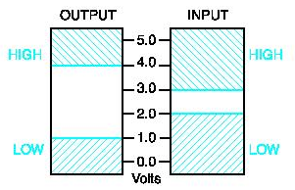
مزاياي ديجيتال
سرعت پيشرفت تکنولوژي:
همواره مي توان مطمئن بود که يک يا دو سال بعد محصول بهتري مي آيد (مزيت؟)
قابليت اطمينان بالاتر:
تغييرات ولتاژ ورودي (نويز) تاحد زيادي بي اثرند.

Slide 16
مزاياي ديجيتال
سيستم ها معمولاً مخلوط‌اند:
ديجيتال:
بخش کنترل الگوريتميک و پردازش داده هاي عددي:
آنالوگ:
بخش مدارهاي رابط با دنياي خارج (سنسورها و actuatorها)

Slide 17
مزاياي ديجيتال
مزيت اصلي سيستم باينري:
بسیاری از مفاهيم فيزيکي به راحتي مي توانند به مقدارهاي 0 و 1 کد شوند.
روشن-خاموش
بلي-خير
وجود-عدم وجود (خودرو در پارکينگ هوشمند)
باز-بسته بودن (در مخزن)
فشار-آزاد بودن پدال
...

Slide 18
سیستم های دیجیتال

Slide 19
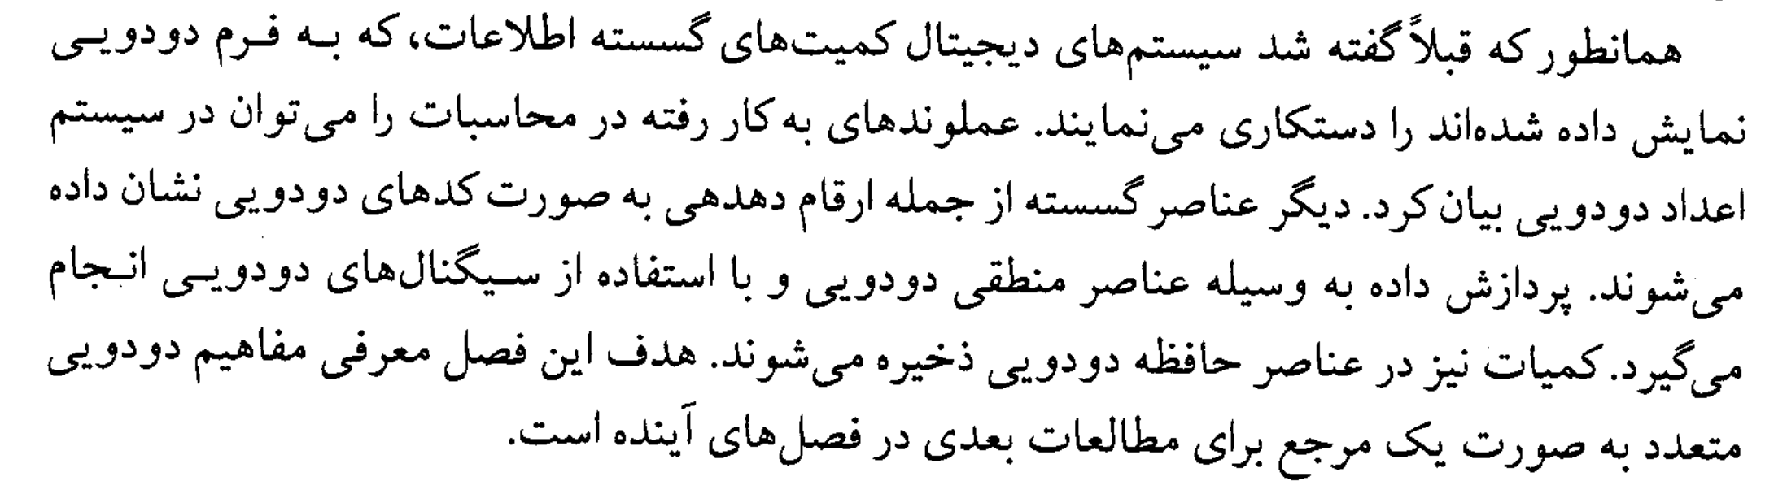
کمیت های اطلاعاتی

